Slide 1
Prematür Over yetmezliği olan hastaların yönetimi
Dr. Mehmet Bilge Çetinkaya
Ondokuz Mayıs Üniversitesi Tıp Fakültesi
Kadın Hastalıkları ve Doğum Anabilim Dalı
16. Ulusal Jinekoloji ve Obstetrik Kongresi
9-13 Mayıs 2018, Antalya

Slide 2
Terminoloji
Premature ovarian insufficiency (POI)
Premature ovarian failure (POF)
Premature ovarian aging (POA)
Low Functional Ovarian Reserve (LFOR)
Resistant Ovary Syndrom (ROS)

Slide 3
Genel popülasyonda POI prevalansı
Prevalansı %1
Etnik köken sıklığını değiştirebilir.
İspanyol ve afro-amerikalılarda biraz daha yüksek (%1,04), asya ırkında daha az (<%1)
POI insidansı azaltılabilir mi?
  Değiştirilebilecekler:
    (i) Jinekolojik cerrahi yaklaşım,
    (ii) Yaşam tarzı değişiklikleri—sigara, diyet
    (iii) Malinite ve kronik hastalıklarda modifiye tedavilerin uygulanması,

Slide 4
POI tanım
Tam uygun tanısal test olmamakla birlikte
GDG’nın POF için tanı kriterleri için önerileri
  (i) en az 4 ay süreli oligo/amenore
  (ii) 4 hafta aralıkla en az 2 defa gösterilmiş yüksek FSH düzeyleri >25 IU/l

Slide 5
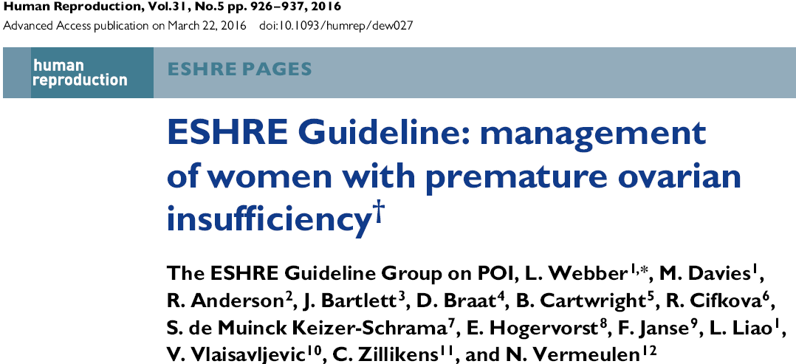
ESHRE tanımlama ?
Over fonksiyonlarının 40 yaş altında kaybedilmesi
Menstrüel bozukluğa (amenore veya oligomenore) eşlik eden yüksek gonadotropin ve düşük östradiol seviyeleri

Slide 6
The British Menopause Society
Tanı 4 aydan uzun süreli oligomenorrhoea / amenorrhoea ve 4-6 hafta ara ile yapılan ölçümlerde artmış gonadotropin seviyelerinin birlikteliği ile (FSH >40 IU/l)

Slide 7
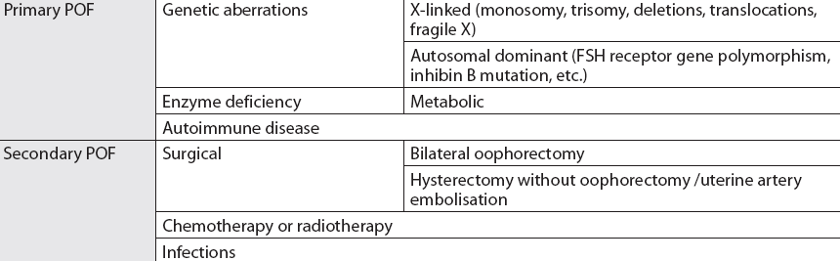
Etiyoloji
İdiyopatik (En sık), (%65)
Genetik (%5)
Çevresel etkenler,
Otoimmun (%10)
İatrojenik nedenler
Ailede tekrarlama öyküsü (%20)

Slide 8
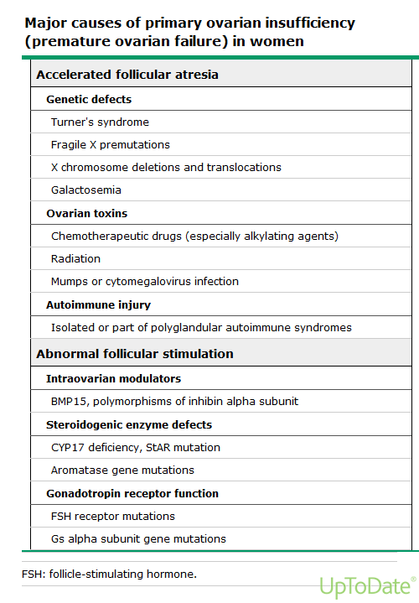

Slide 9
Over rezervi

Slide 10
POI nasıl gelişir?
18-22. gebelik haftasındaki primordial folikül havuzunun başlangıçta gerekenden az olması
Erken fetal veya postnatal dönemde kötü çevre veya postnatal kötü beslenme ve buna bağlı hızlı folikül kaybı
Postnatal kayıplar ayrıca, proapoptotik yolak aktivasyonu, primordial foliküllerin destrüksiyonu, ve artmış folikül rekrütmanına bağlı gelişebilmektedir.
    Broekmans FJ, Soules MR. Fauser BC ovarian aging: mechanisms and clinical consequences. Endocr Rev. 2009;30(5):465–93

Slide 11
POI için tarama testi önerileri
Karyotip
FMR1 gen mutasyon analizi
Antiadrenal antikorları (21-hidroksilaz)
Metabolik testler
Tam kan sayımı
Anti-tiroglobulin ve tiroid peroksidaz antikorları
Kemik mineral yoğunluğunun değerlendirilmesi Dual X-ray absorbsiyometri (DXA)

Slide 12
ESHRE Tanı Önerileri

Slide 13
Tanı testlerinin güvenilirliği
Test-cut points [sensitivity vs specificity (%)] | Advantages vs disadvantages
FSH:10–20 IU/L [10–80 vs 83–100] | Widespread use-low sensitivity
AMH:0.2–0.7 ng/mL [40–97 vs 78–92] | Good reliability-limit of detectability
AFC 3–10: [9–73 vs 73–100] | Good reliability, widespread use-low sensitivity
INHIBIN B: 40–45 pg/mL [40–80 vs 64–90] | Low sensitivity
CCCT (day-10 FSH): 10–22 IU/L [35–98 vs 68–98] | Limited additional value to basal FSH-requires drug administration
Gene function | Genes
Folliculogenesis regulation, follicular and oocyte growth, development and maturation, ovarian steroidogenesis | FSH receptor, LH receptor, E2 receptor, Inhibine A, NR5A1, StAR, CYP17, FMR1, FOXL2
Follicular maturation | GDF-9, BMP-15
Early folliculogenesis | SOHLH ½, NOBOX

Slide 14
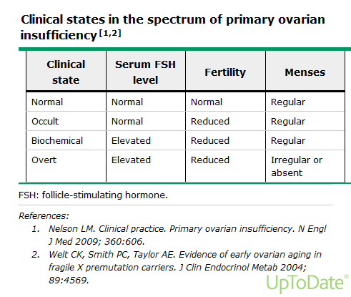
POI Klinik bulgular

Slide 15
Korumada erken öngörü var mı?
Aile öyküsü,
25- 35 yaş arası düzensiz menstrüel periyodu bulunan kadınlar düzenli olanlara göre 2 yıl daha önce prematür over yetmezliğine girmektedirler

Slide 17
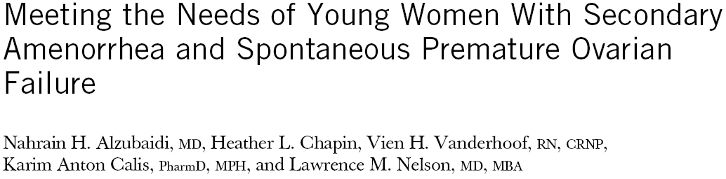
Tanıda gecikme?
50 sekonder amenore ve POI bulunan kadında yapılan anket
En sık bulgu %92 menstrüel düzensizlik
Olguların yarısında tanıdan önce en az 3 defa doktor ziyareti var

Slide 18
Menstrüel bozukluk sırasında yaş ort. 25 (12-39)
Medikal değerlendirme için geçen süre ort 3 ay (ilk gecikme-11 yıl)
  6 ayda %75’i
  1 yılda %84’ü
  %16’sı 1 yıldan fazla bekliyor.
Tanı için geçen süre ort 2 yıl (ilk gecikme-20 yıl)
  İlk 1 yılda %34,
  İlk 5 yılda %75

Slide 19
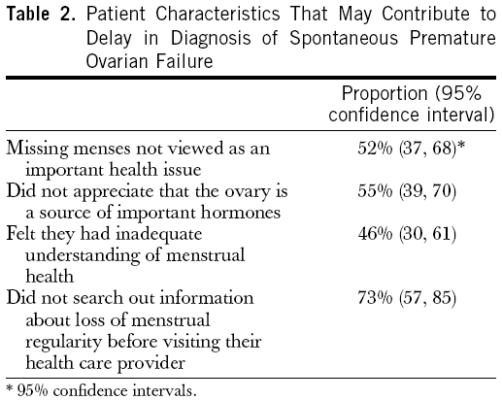
Gecikmiş tanıda etkenler
Alzubaidi. Premature Ovarian Failure, OBSTETRICS & GYNECOLOGY 2002

Slide 21
Over yetmezliğinin uzun dönem sonuçları

Slide 22
Tedavi
Emosyonel sağlığın korunması ve psiko-sosyal destek
Östrojen eksikliğinin ve sonuçlarının tedavisi (vasomotor semptomlar, vajinal atrofi, osteoporoz ve muhtemel artmış koroner kalp hastalığı ve MI)
İnfertilite tedavisi
Kontrasepsiyon
Otoimmun hastalıkların tedavisi

Slide 23
Prematür over yetmezliği ile doğal menopoz
Over fonksiyon bozukluğunun uzun dönem etkileri
Aralıklı olarak fonksiyonun geri dönüşümü ve fertilite şansının bulunması

Slide 24
Doğal menopozun aksine;
Genç yaşlarda östrojen eksikliği semptomlarının giderilmesi dışında, yaşam kalitesinin artırılması önemli erken kardiyovasküler hastalık ve kemik yaşlanmasının önlenmesi için östrojen replasman tedavisi verilmelidir
Menopoz için verilen dozlar POI olgularındaki tüm semptomların kontrolünde yeterli olmayabilir
    Nelson LM. Clinical practice. Primary ovarian insufficiency. N Engl J Med. 2009;360(6):606–14.

Slide 25
Östrojen + Progesteron klasik tedavisi
50 mikrogram transdermal östradiol + mikronize progesteron 100 mg günlük önerilir
Bu tedavi ile spontan ovulasyon ve implantasyon etkilenmemekte

Slide 26
Östrojen+ Progesteron Tedavisi

Slide 27
Adolesanda Östrojen Replasman Tedavisi

Slide 28
Prematür over yetmezlikli kadınlara, erken yaşta oldukları için aile öyküsü ve genetik yatkınlık yoksa erken mamografik tarama önerilmemekte

Slide 29
Fertilitenin korunması
Over rezerv testleri POI erken tanısı ve saptanması ve fertilitenin primer korunmasında önemli
AMH bu konuda ayrı öneme sahip olarak karşımıza çıkmaktadır.
AFC ise en pratiği
Over rezervinin azalacağı beklenen olgularda oosit, embriyo ve over doku saklanması ile fertilite korunması da seçenekler arasında
Sadece malinite değil doğal fertilitedeki azalma nedeniyle de uygulama alanı bulmakta
Genç adolesan ve Turner sendromlu olgularda sıklaşan uygulama

Slide 30
İnfertilite tedavisi
Çok erken aşamalardaki folikül kayıpları ve bu foliküllere dışarıdan etki sınırlı
Folikülün erken dönem gelişiminde genetik, otokrin ve parakrin etkenler önemli
Ancak geç siklik faz, endojen ve ekzojen gonadotropinlerle manüple edilebilmekte
Bu nedenle ovulasyon indüksiyonuna cevap bilinememekte

Slide 31
Folikülogenezisin hangi aşamasında indüksiyon?

Slide 32
Ovulatory Dysfunction (HPO axis)
WHO Group 3 Ovarian Failure
Hypergonadotrophic hypogonadism
high FSH, low E2
  premature ovarian failure,
  ovarian resistance syndrome
no chance ? for successful ovulation induction

Slide 33
WHO 3 ovulasyon indüksiyonu

Slide 35
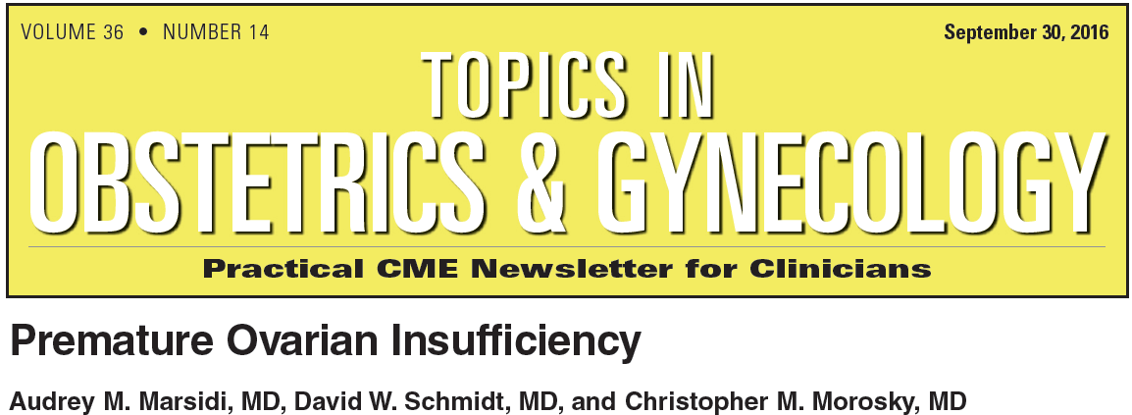
Bu olguların az da olsa literatürde %2,5-10 arasında spontan gebelik şansları bulunmaktadır.
Tamamen bir folikül yokluğu söz konusu değil
Ovulasyon indüksiyonu ile ovulasyon ve gebelik şansını elde edilebilmektedir.
Tanıdan sonra özellikle ilk 1 yıl içinde over aktivitesi yüksek

Slide 36
%75 POI potansiyel ovulasyon için graaf folikülüne sahip (Nelson, Up to date 2016)
Over aktivitesini ve spontan gebeliği iyi predikte edecek testler:
serum östradiol, inhibin B ve antral folikül sayısı.
European Society of Human Reproduction and Embryology. Management of Women With Premature Ovarian Insufficiency. Beigem, Belgium: European Society of Human Reproduction and Embryology; 2015.

Slide 37
Aylık spontan ovulasyon şansı %4 (Taylor AE, 1996)
Ovulasyonu oranını indüksiyonla artırmak için ne yapabiliriz?
Spontan gebeliklerde de anöploidi sıklığının arttığı bildirilmiştir
    van der Stroom EM, et al. Early menopause in mothers of children with Down syndrome? Fertil Steril. 2011;96(4):985–90.

Slide 38
Ovulasyon indüksiyonunda amaç son kalan kullanılabilir foliküllerin değerlendirilmesi ve uyarılması.
Ancak kalan oosit yoksa çaba boşuna olacaktır.
WHO tip III için tedavi alternatifleri arasında hipofizer supresyon, kortikosteroid tedavisi, androjenler ve oosit donasyonu yer almakta.
    Ovulation Induction: Evidence Based Guidelines for Daily Practice Ben J. Cohlen, Evert Van Santbrink, Joop Laven

Slide 39
Hipofizer supresyonda amaç
Östrojen ve GnRHa ile FSH’nın azaltılması
Gn reseptör üzerindeki endojen FSH blokajınının kaldırılıp ekzojen FSH yanıtının arttırılması ve Over rezistansının kaldırılması.

Slide 40
GnRHa ile supresyon
Cross over tek çalışmada da GnRHa ile %13 ovulasyon bildirilen çalışmada GnRHa lehine anlamlı fark bildirilmiş (p<.05).
Literatürde GnRHa tedavisi ile ilgili randomize kontrollü tek çalışma bulunmakta. plasebo ile fark yok
Bu çalışmalarda olgu sayısı az.
    Ovulation Induction: Evidence Based Guidelines for Daily Practice Ben J. Cohlen, Evert Van Santbrink, Joop Laven

Slide 41
Östrojen ile hipofizer baskılanma
Kanıta dayalı araştırmalar çerçevesinde bir çalışma hariç, 40 yaş altı olgular araştırılmış,
FSH düzeyleri iki farklı zamanda post menopozal düzeylerde (35 mIU/ml)
Amenore süreleri 4 ay ile 1 yıl arasında
Meta-analizler az sayıda çalışmada, heterojen grup hastaları içermekte, farklı tanı kriterleri, tedavi protokolleri, uygulandığı için uygun sağlıklı bir sonuç vermemekte.

Slide 42
Yazar | Çalışma | Hasta özelliği | Tedavi şekli | Sonuç
Nelson, 1992 | CT, 4 ay | 23 hasta, > 40 yaş, FSH > 40, > 4 ay amenore, | 300µgr Doslorelin SC/gün vs Plasebo SC + 2mg mikronize östrojen /gün, tüm fazlarda | Doslorelin %13 Plasebo %9 ovulasyon P<0,05
Van kasteren, 1995 | RCT | 30, sekonder amenore, <38 yaş, FSH > 40 | 4 hafta 1 mg buserelin IN vs plasebo, 150-450 IUFSH | Buserelin %20 ovulasyon, Plasebo 0/15 p>0,05
Buckler, 1993 | PT | 8, sekonder amenore, <36 yaş, FSH > 40, E2<100 | 30 µg EE +150 µg levonorgestrel/12 hafta | Ovulasyon yok
Taylor, 1996 | CT | 32, > 2 ay amenore, <40 yaş, FSH > 40 | 2mg oral E2 vs tedavisiz | %42 E2 tedavi ile, %39 tedavisiz ovulasyon, p>0,05
Tartagni 2007 | RCT | 50, >6 ay amenore, <40 yaş, FSH > 40, E2<25 | 0,05 EE 3xdaily vs plasebo + 200 IU r FSH | EE ile %32 ovulasyon, plasebo ile” 0” P<0,005
Check, 1990 | PT | 100, < 12 ay amenore, <47 yaş, FSH ve > 35, | 50.70 µg EE + HMG 150-375 | %19 ovulasyon, %2,2 siklus başına gebelik
Surrey and Cedars, 1989 | RCT | 14, >12 ay amenore, FSH > 40, | 2,5 mg E2,+HMG (A) 2,5 mg E2+HMG ve 50 µg EE (B) 100 µg GnRHa +HMG (C) | Grup C’ de1/6 (%17) ovulasyon, A ve B de yok
    Ovulation Induction: Evidence Based Guidelines for Daily Practice Ben J. Cohlen, Evert Van Santbrink, Joop Laven

Slide 43
Sonuç olarak GnRHa ile hipofizer supresyon ovulasyon indüksiyonuna yanıta fazla etki göstermemekte.
Östrojen priming ile ilgili çalışmalar daha az uyumlu ve ovulasyon indüksiyonuna yanıt çok değişken (%42vs %39?).
Amenorenin süresi geride kalan folikül havuzunun ne kadar azaldığının indirekt bir göstergesi olabilir.
Uzun süreli amenore deplase olan folükül ile orantılı ve ovulasyon indüksiyonuna kötü prognoza işaret etmekte.

Slide 44
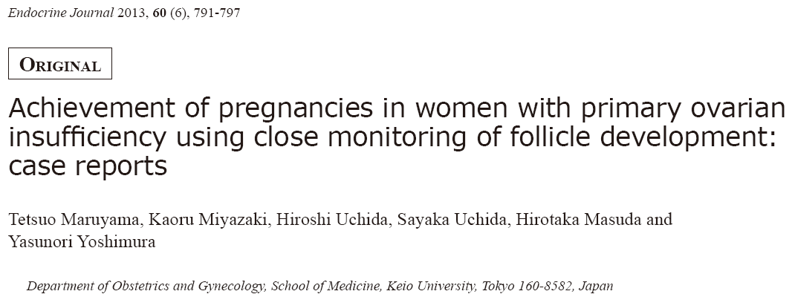
Donasyon şansı yoksa siklik estrogen/progesteron tedavisi ile spontan ovulasyonu ne kadar takip edelim?
POF yaşı 27.5 ± 8.5 (19-35),
29.8 ± 5.7 (23-35) yaş folikül takibine alınmış
Haftada 2-3 kez koit önerisi
34.5 ± 3.9 (29-38) yaşta gebelik
Takip ve gebelik arasında süre 4.8 ± 2.8 (2-8) yıl.

Slide 45
Danazol
Endokrin ve immun supresyon yapıcı etkisinden faydalanmak için
Bu konuda prospektif çift kör cross-over tek çalışma var
Ovulasyon oranları istatistiksel anlamlı değil (P>.05)
Anasti, 1994 | CT | 46, sekonder amenore, <38 yaş, FSH > 40 | 2 mg E2/gün +5 mg MPA Vs 400 mg/gün danazol | HRT ile %9 ovulasyon, %17 danazol ile

Slide 46
İmmünosupresyon
Otoimmun etiyolojide
300 IU hMG öncesi deksametazon vs plasebo; ovulasyon yok
    Van Kasteren, 1999
GnRHa supresyon sonrası, gn+ deksametazon ile gn+ plasebo; deksametazon grubunda anlamlı olarak ovulasyon yüksek (%20,7 vs %10,7, P<.05).
    Badawy , 2007
Kontrol grubu olmayan çalışmada ovulasyon oranı %18 olarak bildirilmiş.
    Corenblum, 1993

Slide 47
Kortikosteroid tedavisi
Yazar | Çalışma | Hasta özelliği | Tedavi şekli | Sonuç
Van Kasteren, 1999 | RCT | 36, >4 amenore, FSH>40 IU/L | 9mg/gün deksametazon vs plasebo + 300IU hMG/gün | Ovulasyon yok
Badawy , 2007 | RCT | 58 | 6mg/gün deksametazon vs plasebo +3,75 mg GnRHa triptorelin+300 IU hMG/gün | Deksametazon grubunda %20,7 (p<0.05)
Corenblum, 1993 | PT | 11 | 25mgx4/gün prednizon | %18 ovulasyon ve 2 gebelik

Slide 48
Androjenler
DHEA gonadal androjen prekürsörü
Foliküler steroidogenezde rol almakta
Folikül gelişiminde gonadotropine cevabı arttırır mı?
Prematür over yetmezliğinde geride kalan az folikülü uyarabileceği düşünülmüş.
3-6 ay (Max 24) kullanım (ESHRE GDG 2016, öneri düzeyi GPP)

Slide 49
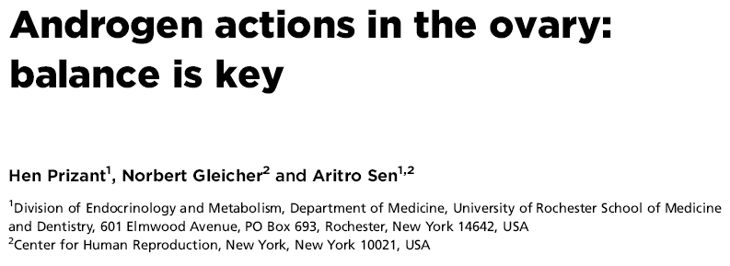
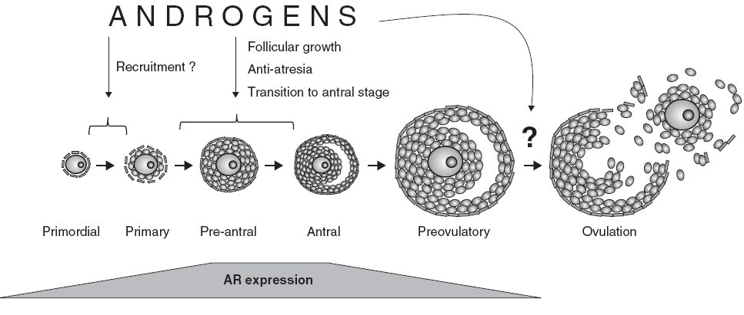

Slide 50
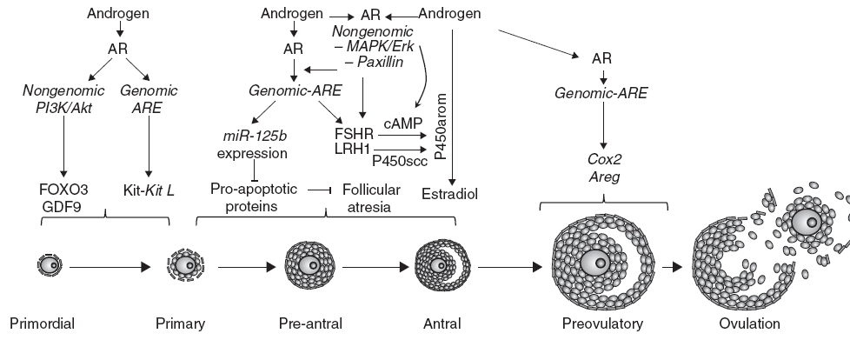
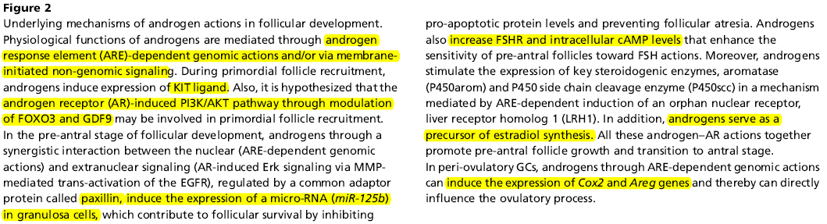

Slide 51
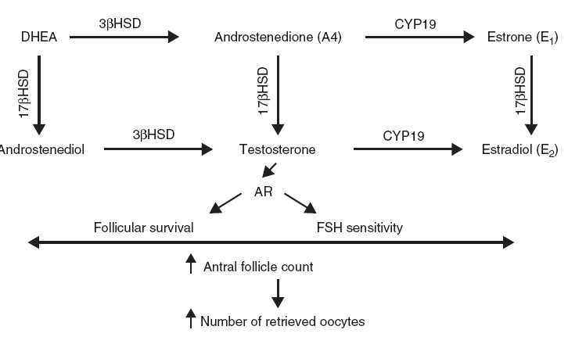
DHEA etki mekanizması

Slide 53
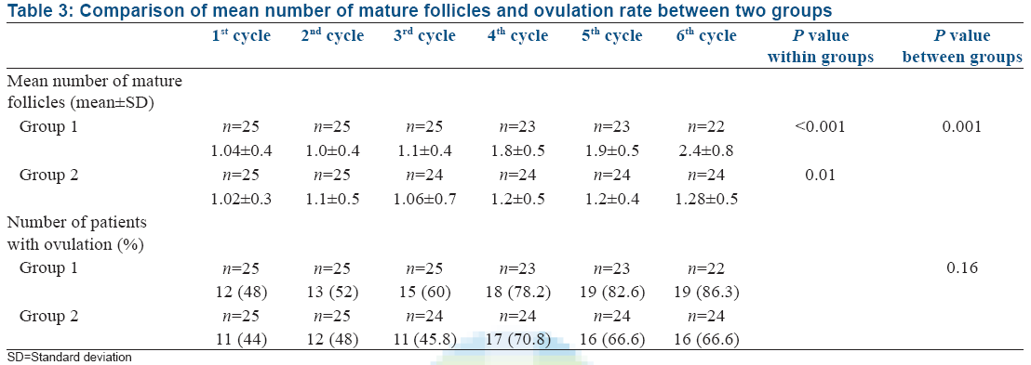
Prematür over yetmezliğinde non IVF sikluslarda DHEA

Slide 54
Yeung TWY Clin Endocrinol Metab, January 2013,

Slide 55
Androjenin spontan ovulasyona etkisini gösteren plasebo kontrollü kanıta dayalı sonuçlar bulunmamaktadır.
Her ne kadar Cochrane data“Poor responder” için DHEA ve androjen lehine yüksek canlı doğum gösterse de, bias yüksek çalışmalar çıkarıldığında fark olmadığı bildirilmiş.
Buna göre de daha kaliteli ve geniş serilerde randomize çalışmalara WHO tip 3 hastalarda araştırmalara ihtiyaç bulunmaktadır.

Slide 56
Oosit donasyonu
Özellikle yardımlı üreme teknikleri düşünülen olgularda WHO tip III anovulatuvar hastalarda ilk seçenek olarak kılavuzlarda oosit donasyonu bildirilse de ülkemizde ve birçok ülkede yasal ve etik sorunları bulunmaktadır.

Slide 57
Mevcut ve gelecekteki yönelimler
Primordial foliküllerin IVA?
Ovarian stem hücreler (OSC)?

Slide 58
STEM CELL tedavi
mesenchymal stem cells,
extra-embryonic stem cells,
induced pluripotent stem cells,
ovarian stem cells

Slide 60
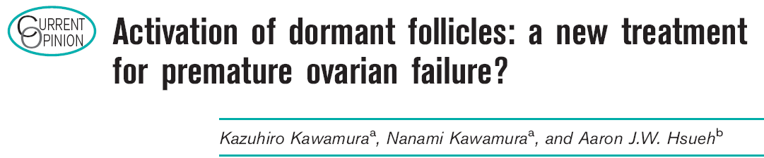
Overde çok az da olsa kalan folikülleri uyarabilirmiyiz?
Prematür over yetmezlikli kadınlardan ooforektomi ile kortikal striplerin alımı ve aktif olmayan foliküllerin in vitro aktivasyonu sonrasında tekrar transplantasyonu ile oosit gelişimi

Slide 61
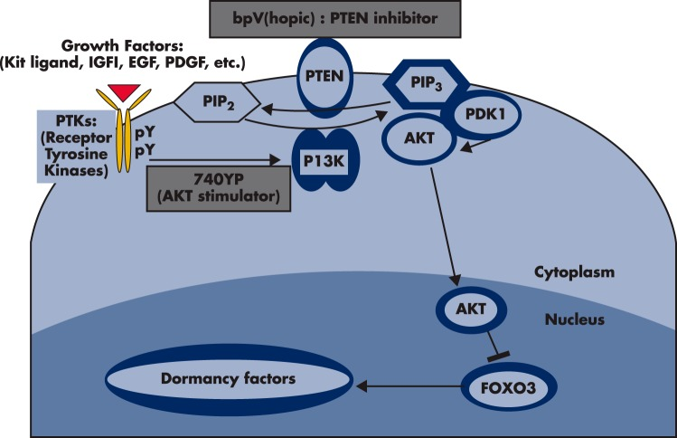
Aaron J. W. Hsueh, Kazuhiro Kawamura, Yuan Cheng, and Bart C. J. M. Fauser. Intraovarian Control of Early Folliculogenesis. Endocr Rev. 2015 Feb; 36(1): 1–24.

Slide 62
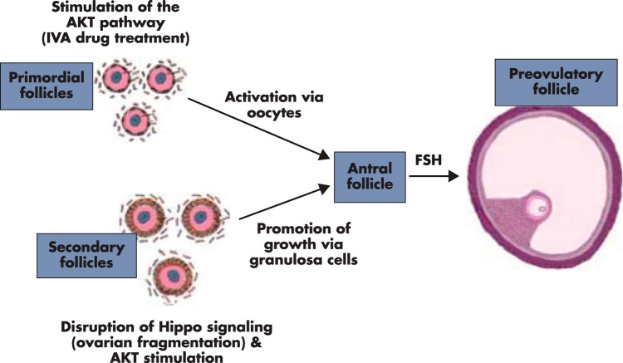

Slide 63
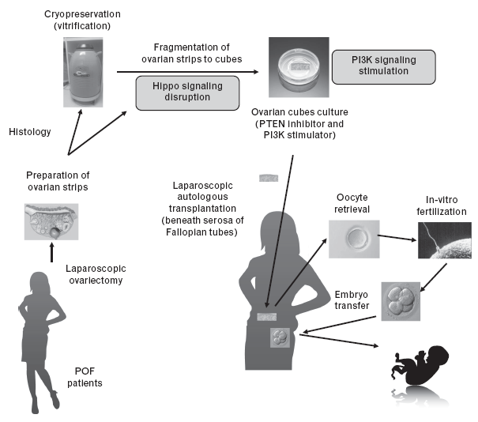

Slide 64
14 hasta, 6 hastada 15 folikül gelişimi
4 OPU, 6 oosit
2 hastada graft 6-8 ay sonra HMG ile folikül gelişimi bir hastada 1 transfer canlı doğum ve 3 embriyo kriyoprezervasyonu

Slide 65
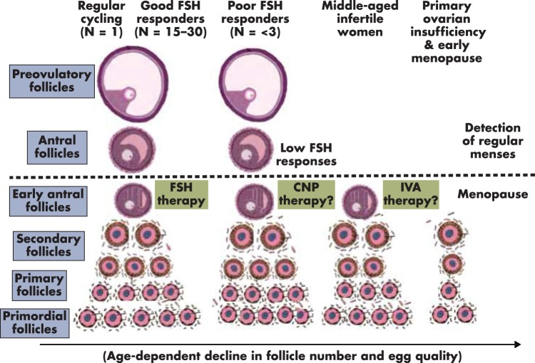
IVA uygulamadaki yeri

Slide 66
Sonuçlar
Önlenebilir etiyolojiler için koruma
Erken tanı, 25-35 yaş menstrüel düzensizliklere dikkat
Uzun süreli ve düzenli takip gerekli,
Östrojen +Progesteron replasmanı
Spontan ovulasyonu ne kadar artırabildiğimiz şüpheli
Poor responder gibi düşünülmemeli, oosit görülmese ve amenore de olsa gebelik şansı az da olsa var
IVF yapılacaksa oosit sayısına göre gebelik bilgisi verilmeli
Yeni tedavi alternatifleri? Mevcut data konvansiyonel tedavi sonuçlarından çok farklı değil

Slide 67
The British Menopause Society consensus statement on the management of women with premature ovarian insufficiency
Yaşam tarzı değişikliği ve kemiği korumaya yönelik öneriler verilmeli özellikle dengeli diet, yeterli kalsiyum ve D vit alımı, egzersiz, aşırı alkolden uzak durma ve sigaranın bırakılması
Sistemik seks steroid kullanımı ve özellikle ürogenital atrofide topikal östrojen etkili
Kardiyovasküler hastalık, osteoporoz ve kognitif bozukluklar için artmış risk taşımakta. Seks steroid replasmanı uzun dönem kardiyovasküler riskleri azaltmakta, osteoporozu önlemekte ve kognitif fonksiyonlar üzerine olumlu etkileri olmakta

